Slide 1

知了 聊天辅助软件总评审
Review of software summary
Producted by
SE2018春-G11

Slide 2
Catalog
目录
1
Requirement analysis
需求分析+验证
2
Description
4
Code
规格说明+验证
编码+测试
3
Design
Comprehensive test
5
设计+验证
综合测试
6
Maintain
维护

Slide 3
需求分析
Requirement analysis

Slide 4
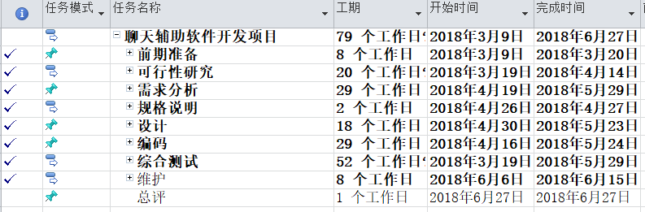
Project planning and assignment
项目计划及任务分配

Slide 5
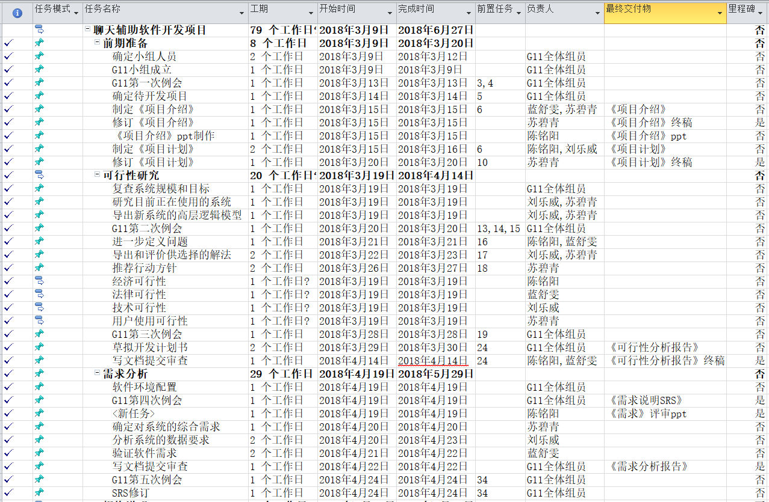
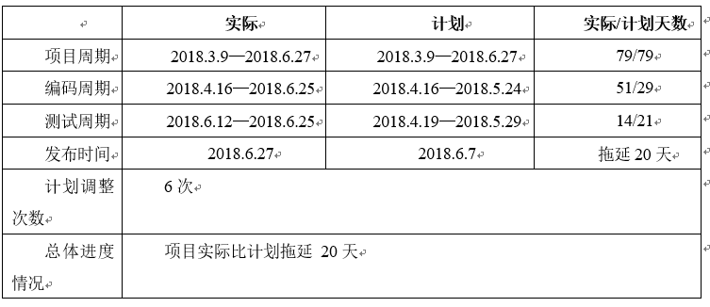

Slide 6
Technical feasibility
技术可行性
从可行性分析报告中截取
小组成员4人对java比较熟悉，使用Java开发前端有较好的工具Android studio，且有较多原生模板控件等方便开发，故前端开发采用java。一开始想用kivy写，后来夭折了。
小组成员4人对Python没有了解，在稍微了解和前辈推荐后决定后端数据分析采用python，以及本身其语言难度不难，代码有更高的维护性，适合新手后端开发，故后端开发采用python。
小组成员4人对MySQL比较熟悉，但经深入了解后选择了云数据库bmob。爬虫端使用更为适合的mongodb，直接txt或存为JSON格式方便调用。
小组成员4人对云端都没有了解，经搜索了解后决定选择阿里云服务器ubuntu16.04。专门部署爬虫群。

Slide 7
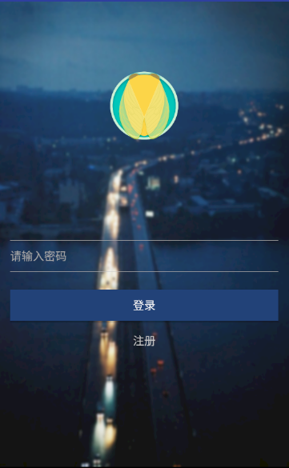
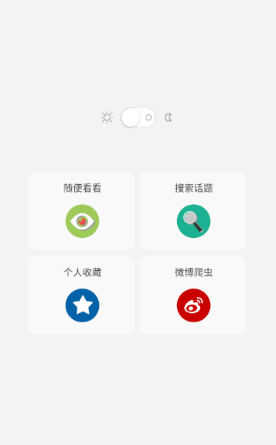
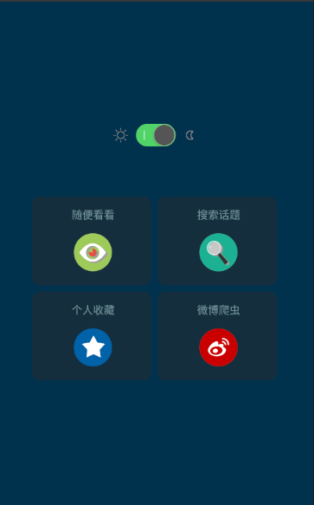
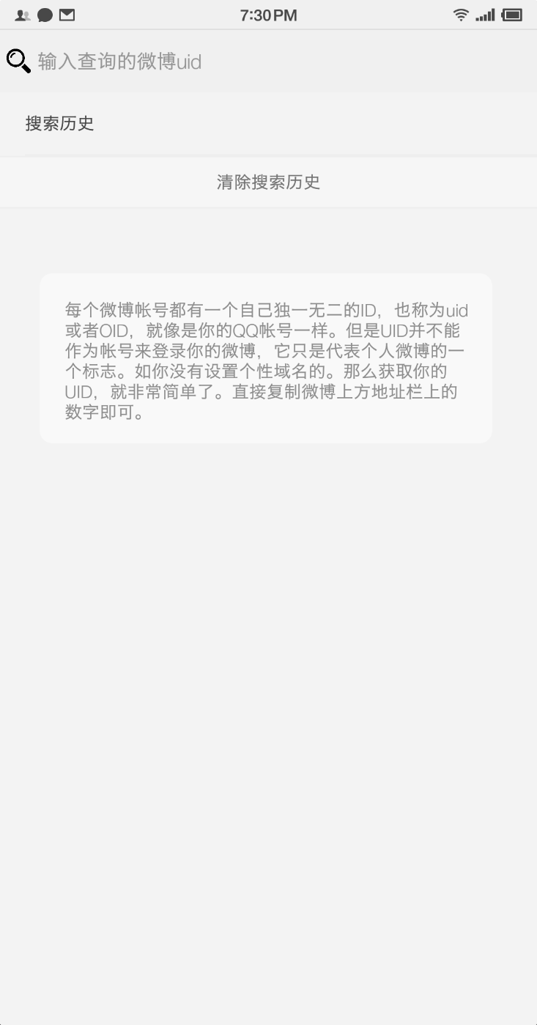
UI Prototype
界面原型

Slide 8
User class representation
用户类别代表
城院-计算分院-老师代表 杨老师 与女儿之间可能存在话题的需求
城院-非计算分院-老师代表 陈老师 与孩子之间可能存在话题的需求
城院-计算分院-学生代表 周同学 目前单身，可能会有寻找话题的需求
城院-非计算分院-学生代表 郑同学 可能会有寻找话题的需求

Slide 9
User feedback
用户反馈 功能与非功能需求
功能性需求：
界面不够美观
分词的精确度还有待提高
微博爬虫那一块需要用户输入uid不方便，很多人甚至不知道如何获取uid
非功能性需求：
响应时间应当够快：立即(延迟700毫秒以内)
更新处理时间：10min左右更新一次
数据的转换和传送时间：10秒以内

Slide 10
规格说明
Description

Slide 11
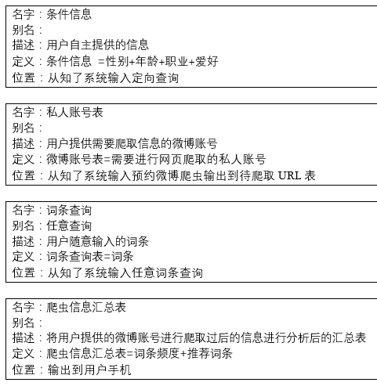
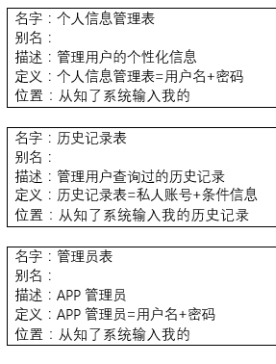
Data dictionary
数据字典

Slide 12
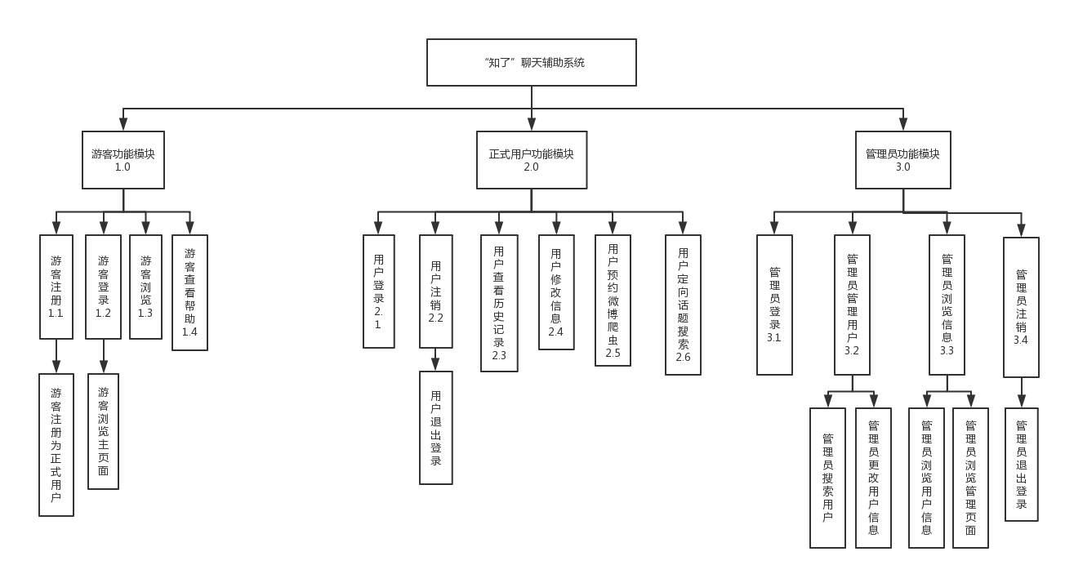
HIPO diagram
HIPO图

Slide 13
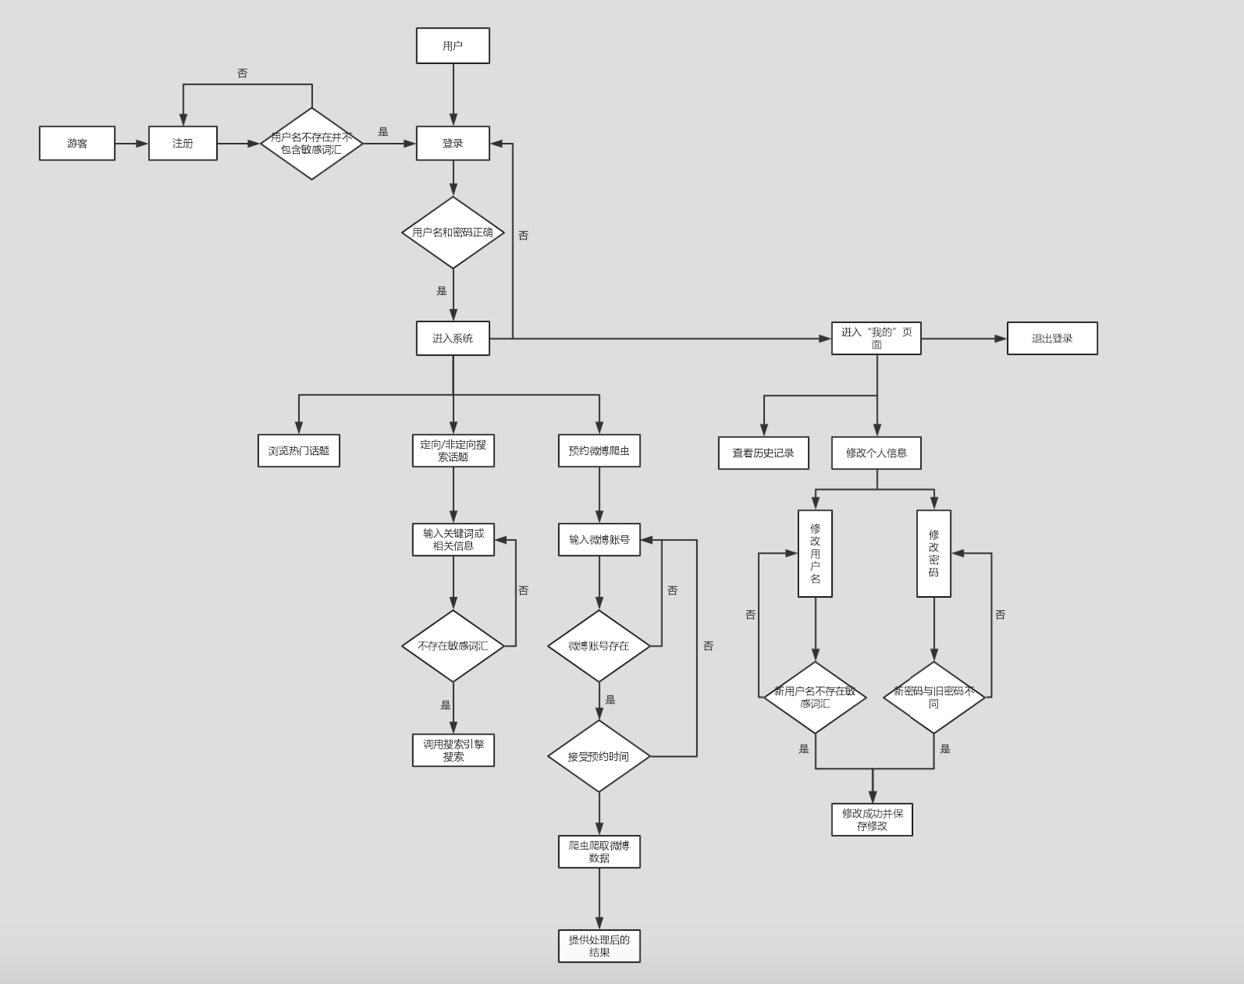
Business flow graph
业务流图

Slide 14
设计
Design

Slide 15
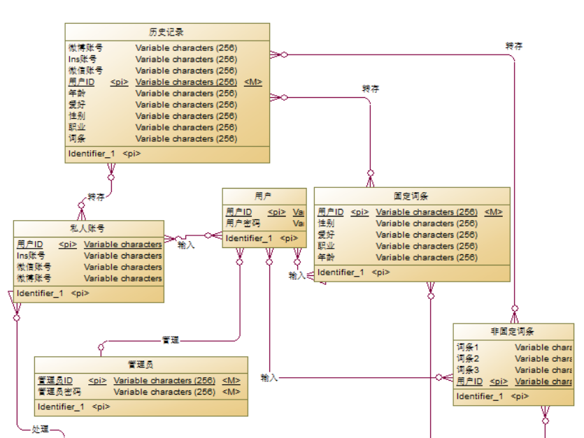
ER diagram
已经进行回溯修改
ER图

Slide 16
Procedure 登录 is
begin
管理员通过输入账号、密码进行登录
if 输入的账号密码匹配正确
then 进入系统主界面
else 显示账号或密码错误、重新输入提示
end if
end 登录
Procedure 预约爬虫 is
begin
用户通过输入爬取的微博账号预约
if 微博账号存在
if该微博账号存在于已爬取的队列中
then从数据库中找出信息
else启动爬虫程序对相应微博账号进行爬取信息
then显示经过分析后提供的词条
将不在数据库中的微博账号的相关词条存入数据库
else 显示该账号不存在、请重新输入
end if
end 预约爬虫
Procedure 定向查询 is
begin
用户通过输入规定的信息来查询
if 输入的规定信息合法
then 在数据库中寻找相应词条并显示
else 显示输入信息不完全、请重新输入
end if
end 定向查询
Programming language
Procedure 更改个人信息is
begin
用户通过输入需要修改的信息来修改
if 输入的修改信息合法
then 在数据库中修改相应的个人信息
else 显示输入信息不不合法、请重新输入
end if
end 修改个人信息
Procedure 浏览历史记录is
begin
用户通过历史记录来浏览
if 点击历史记录
then 显示数据库中个人信息的历史记录
else 显示超时，请重新浏览
end if
end 浏览历史记录
Procedure 注销is
begin
用户通过注销来注销
if 点击注销
then 显示注销成功，并跳转到登陆界面
else 显示超时，请重新注销
end if
end 注销
部分PDL
Procedure浏览用户信息 is
begin
管理员输入关键字搜索用户
if 与关键字相关的用户不存在
then 显示搜索结果为空提示
else 显示相关用户列表
end if
管理员选择要浏览的用户
管理员浏览信息
end 浏览用户信息

Slide 17
编码
Code

Slide 18
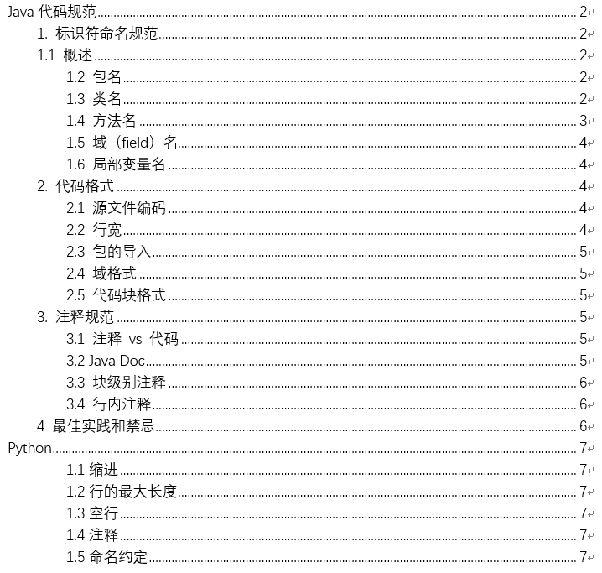
Code specification
编码规范
本系统的开发
只用到了java和python

Slide 19
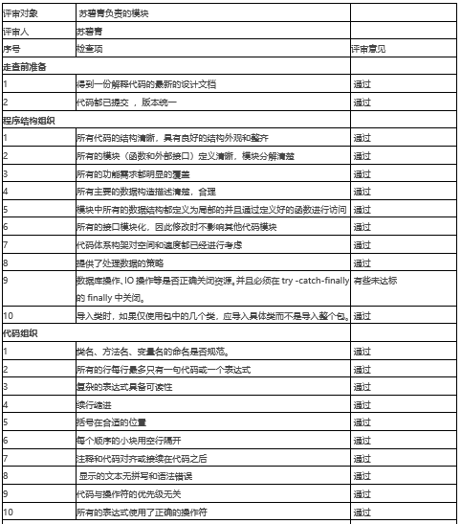
Code walkthrough
代码走查
代码走查 检查项主要有以下几点：
程序结构组织
代码组织
函数组织
数据类型与变量
条件判断
循环

Slide 20
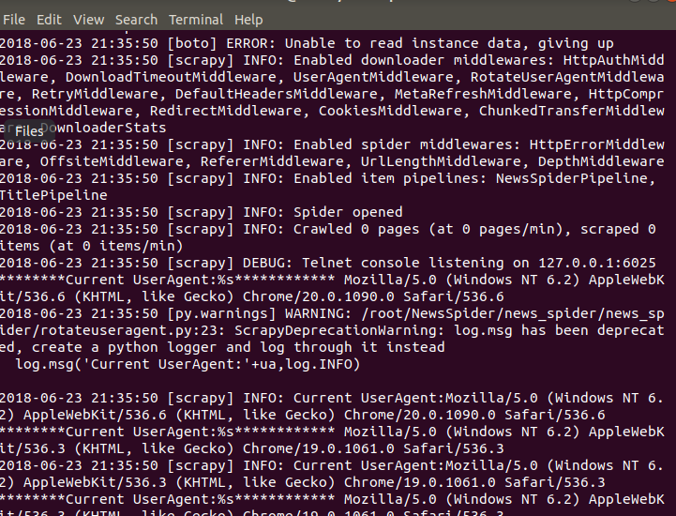
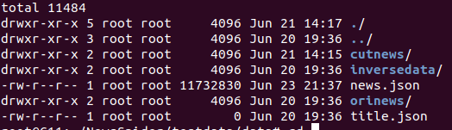
Implementation algorithm
实现
<NewsSpider>
抓取今日头条 网易腾讯新闻的新闻为utf-8格式以json格式保存
采用tf-idf提取每篇新闻文档的关键词
TF-IDF(Term Frequency-Inverse Document Frequency, 词频-逆文件频率).
是一种用于资讯检索与资讯探勘的常用加权技术。TF-IDF是一种统计方法，用以评估一字词对于一个文件集或一个语料库中的其中一份文件的重要程度。字词的重要性随着它在文件中出现的次数成正比增加，但同时会随着它在语料库中出现的频率成反比下降。
一个词语在一篇文章中出现次数越多, 同时在所有文档中出现次数越少, 越能够代表该文章，这也就是TF-IDF的含义
对输入的词或句子进行拆分，分别查询每个词，每个词返回的倒排记录进行合并，得到最终的查询记录
，结果按时间进行排序，返回内容摘要及url链接

Slide 21
综合测试
Comprehensive test

Slide 22
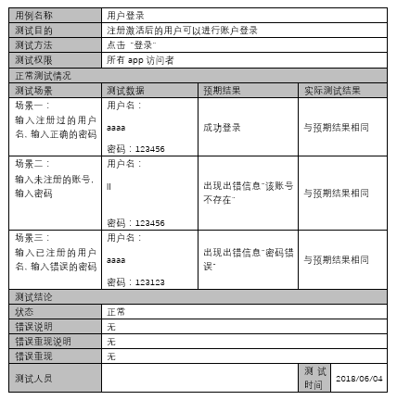
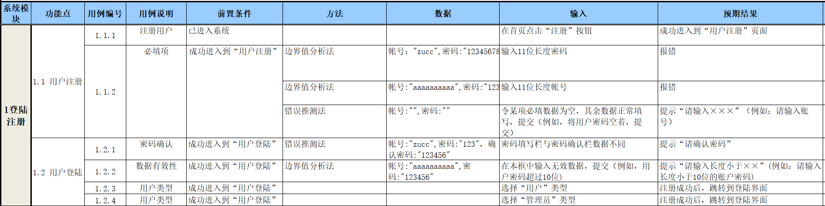
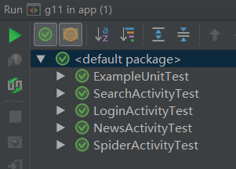
Unit testing
单元测试
单元测试用例

Slide 23
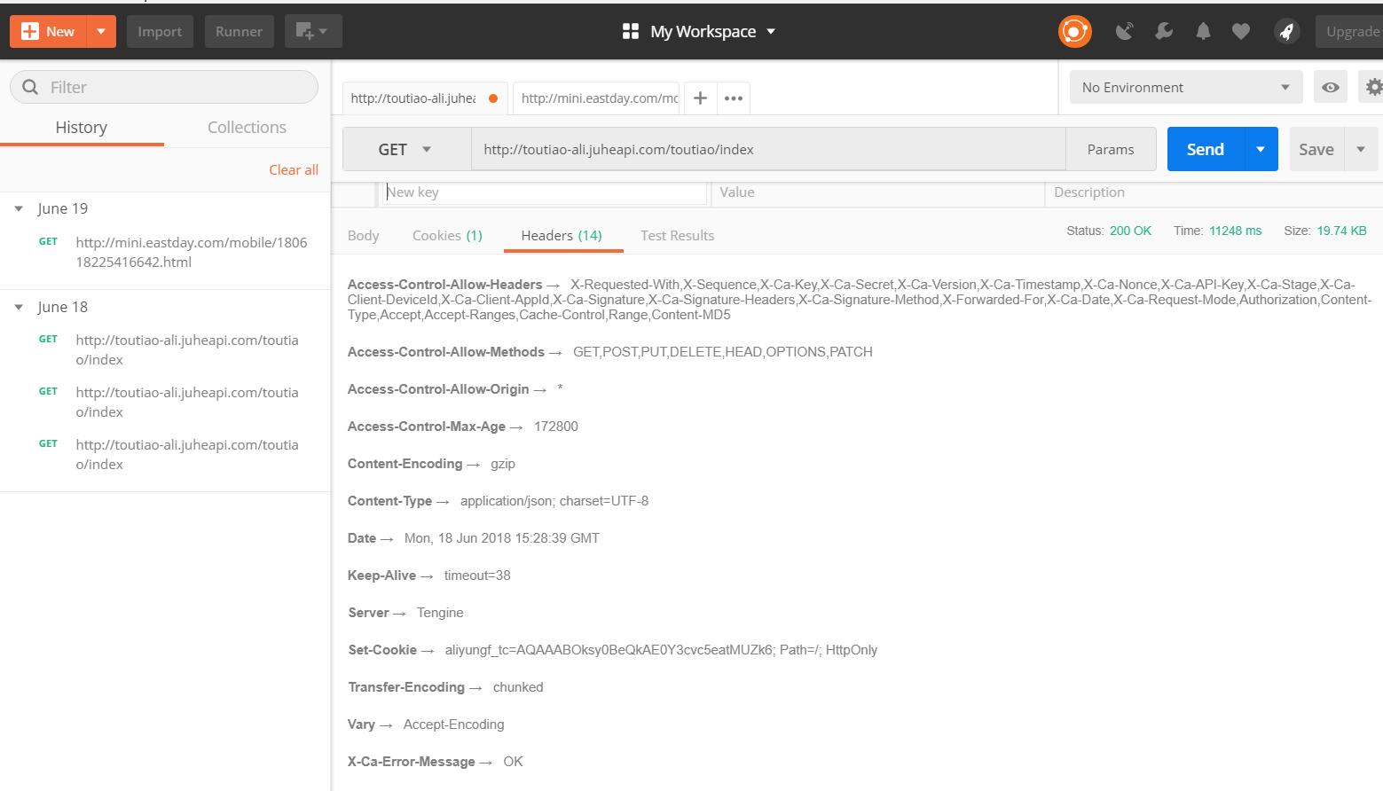
Interface testing
接口测试

Slide 24
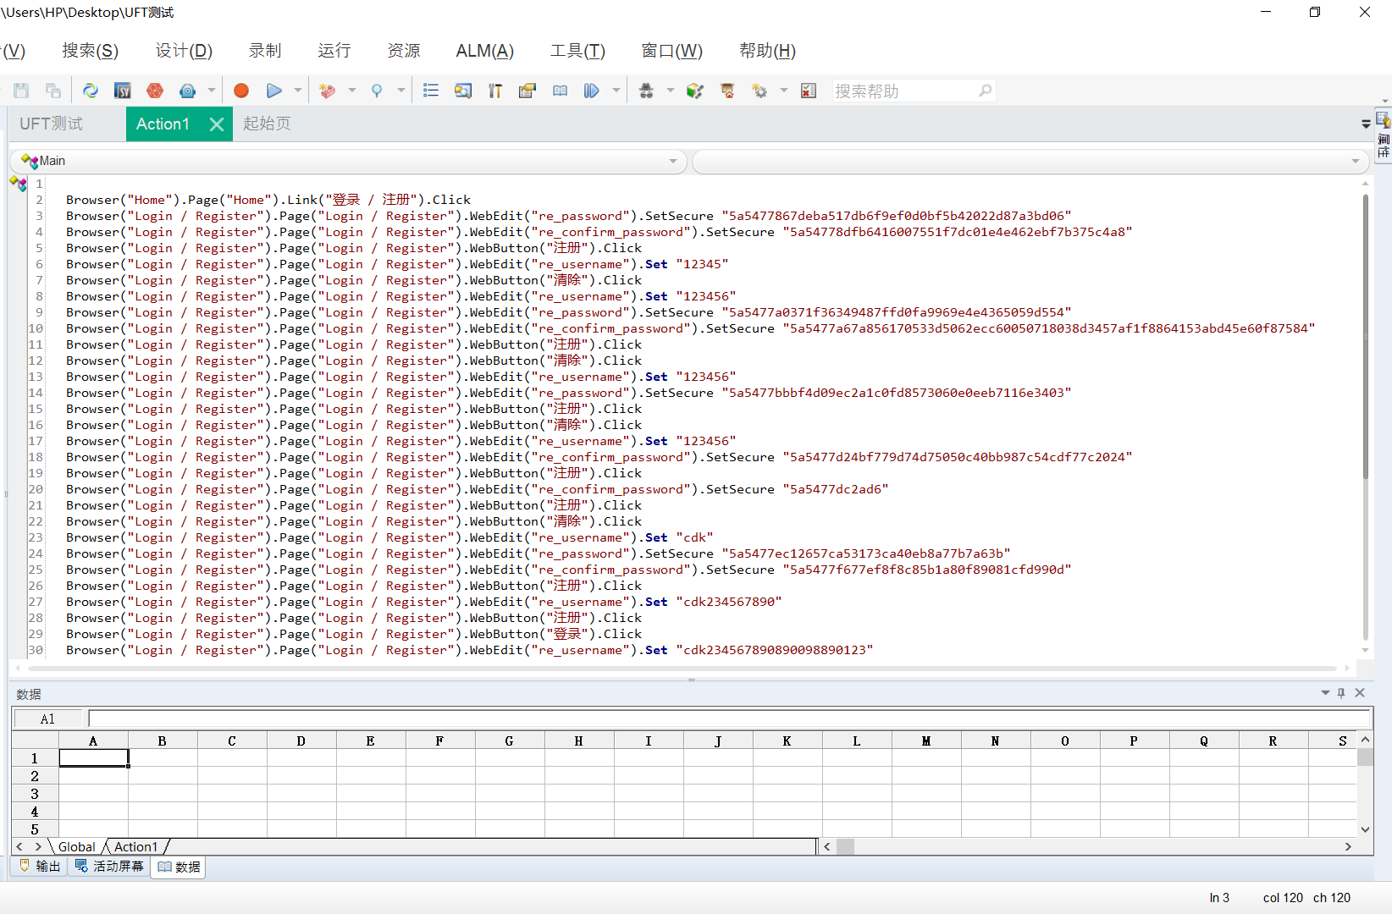

Black-box Testing
黑盒测试
使用工具：
HP Unified Functional Testing

Slide 25
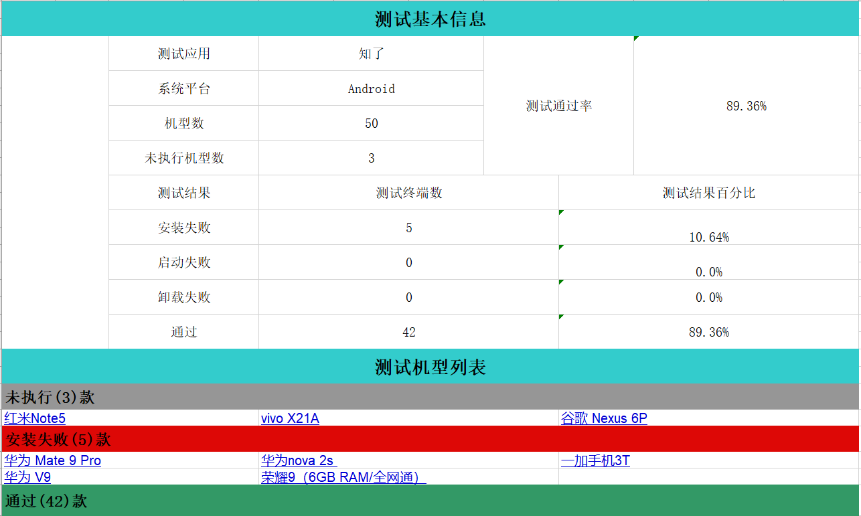
Black-box Testing
黑盒测试

Slide 26
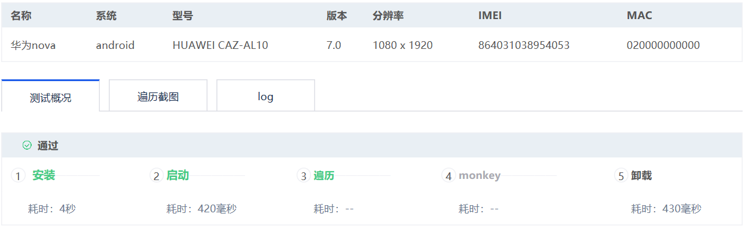
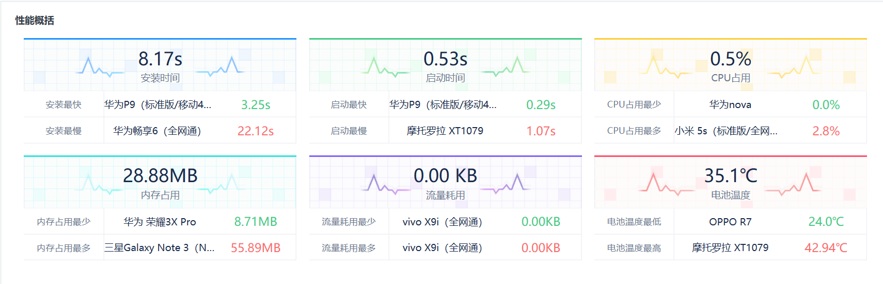
System test
系统测试

Slide 27
Results of determination
测试结果
1、各个功能基本都可以实现
2、WebAPI&HTTP请求调试都可以成功返回内容
3、各个界面能够按预期跳转
4、加密安全和配置安全还需改进
5、能在89%的安卓手机上正常安装及使用
6、分词内容匹配精准性待测试
7、远程数据库可以正常访问读写数据
偶尔会因为请求超时或频繁请求奔溃！！！

Slide 28
User feedback
用户反馈
测试结果 是否改正
遗憾就是不能频繁访问微博爬虫功能 服务器原因….对请求有限制
界面不够美观 在界面设计已做较多美化，已尽力…
分词的精确度还有待提高 目前精确度较之前已经有明显提高
微博爬虫那一块需要用户输入uid不方便，很多人甚至不知道如何获取uid 添加了uid科普提示
响应时间应当够快：立即(延迟700毫秒以内) 基本可以做到，但具体响应时间需要视手机而定
更新处理时间：10min以内 基本可以做到
数据的转换和传送时间：10秒以内 基本可以做到，但具体响应时间需要视手机而定
目前难点主要是响应速度

Slide 29
维护
Maintain

Slide 30
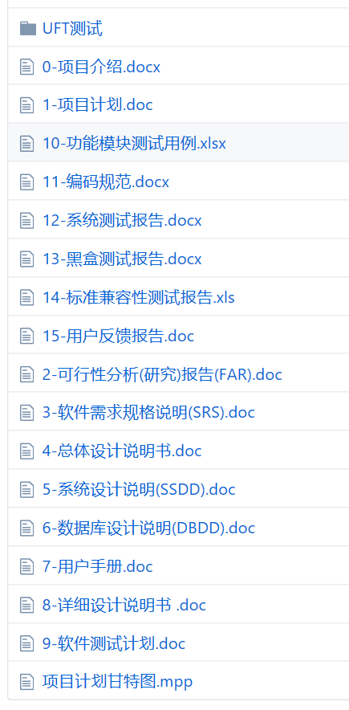
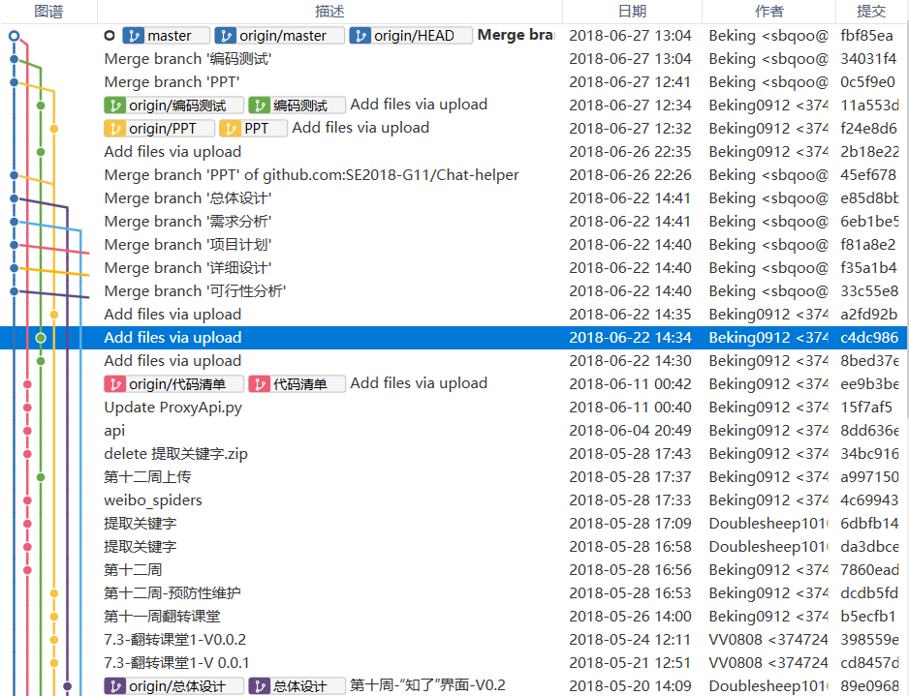
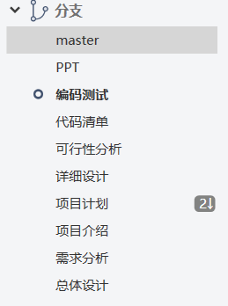
Configuration management
配置管理

Slide 31
Project summary
项目总结
爬虫 IP池 可以正常部署运行 接口可以正常调用
新闻 爬虫 可以正常部署运行 接口可以正常调用
微博 爬虫 可以正常部署运行 接口可以正常调用
分词 可以正常运行
登陆 注册 可以正常操作 远程数据库可以访问
前端 UI 美观性还行 基本功能都以实现
遗留问题：服务器响应问题有待研究

Slide 32
Project summary
项目总结
对于今后项目开发工作的建议
1. 选择好的团队将事半功倍
2. 团队间做好沟通交流的工作。团队间需要互帮互助，换位思考。
3. 个人技术需要既需要在工作中提升，在工作之余应当也保持一个积极的学习态度。
选择了一个开发方法就应当严格按照此方法进行下去，如这一次的瀑布模型。
1、每个小项目都启用python虚拟环境virtualenv/venv
提供了创建轻量级“虚拟环境”，可以让每一个python项目单独使用一个环境，而不会影响python系统环境，也不会影响其他项目的环境。使不同应用开发环境独立，环境升级不影响其他应用，也不会影响全局的python环境，防止系统中出现包管理混乱和版本冲突
2、建议随时写开发笔记记录每一个坑
3、团建的重要性 保持开发热情。。。
4、自学效率。。。
5、。。。

Slide 33
Member evaluation
成员评价
苏碧青
任务：调度一个组的工作任务，文档编写审核，前后端开发，项目部署及维护。
评价：9.2
评分原因:整一个项目开发过程的调度、分配、代码实现。在完成自己的任务之余倾力付出，为项目的开发上线付出了大量时间精力，虽有过失，但整个项目最终基本完成。
蓝舒雯
任务：前端开发者，文档编写，项目秘书。
评价：9.1
评分原因：作为小组中一名女性开发者，也是整个项目的参与者，也保质量的完成每次的任务，虽有时效率有丢丢低，但有了她的支持，才能在部分功能及界面上得以完善，项目的流程得以顺利进行。
陈铭阳
任务：客户端开发，PPT支持，文档编写，数据库开发。
评价：9.3
评分原因:整个项目的参与者，很好的完成每次下发的任务，数据库部分主要负责人，分词部分编写，为开发付出了大量时间精力，有了他的配合才能在大部分功能上得以完善，项目的流程得以顺利进行。
刘乐威
任务：前后端开发，文档编写，PPT支持，文档编写审核。
评价：9.4
评分原因:整个项目的参与者，很好的完成每次下发的任务，微博爬虫编写，在整个项目中属于关键人物，为项目的开发上线付出了大量时间精力，不得不说是一名自学能力很强的程序员。

Slide 34
参考文献
Reference

Slide 35
Reference
参考文献
张海藩．软件工程导论[M]．北京:清华大学出版社．2013．
刘强. 学堂在线慕课 软件工程基础 软件测试概念 课堂PDF
wiki-白盒测试
https://zh.wikipedia.org/wiki/%E7%99%BD%E7%9B%92%E6%B5%8B%E8%AF%95
wiki-黑盒测试
https://zh.wikipedia.org/wiki/%E9%BB%91%E7%9B%92%E6%B5%8B%E8%AF%95
TF-IDF算法 From Wikipedia, the free encyclopedia https://en.wikipedia.org/wiki/Tf–idf
jieba “结巴”中文分词 https://pypi.org/project/jieba/
关于安卓各种测试
http://www.imooc.com/topic/aztest?mc_marking=bd0769ec06818271440a217ac
6f86766&mc_channel=bdzzcszt
TSP-PSP
MongoDB 官方文档 https://docs.mongodb.com/

Slide 36
THANK YOU

